Slide 1

Finanční a pojistná matematika
Složené úročení
FIU/BPFPM
Ing. Roman Hlawiczka, Ph.D.
Katedra financí a účetnictví

Slide 2
Složené úročení
Složené úročení je typ úročení, které se využívá při uložení kapitálu na dobu delší než jedno úrokové období.
Úroky se připisují k jistině a spolu s ní se dále úročí.
Z matematického hlediska:
  Jednoduché úročení je aritmetická řada (úroky se počítají z téhož základu)
  Složené úročení je geometrická řada (úroky se připisují k původnímu kapitálu a v následujícím období se opět úročí)

Slide 3
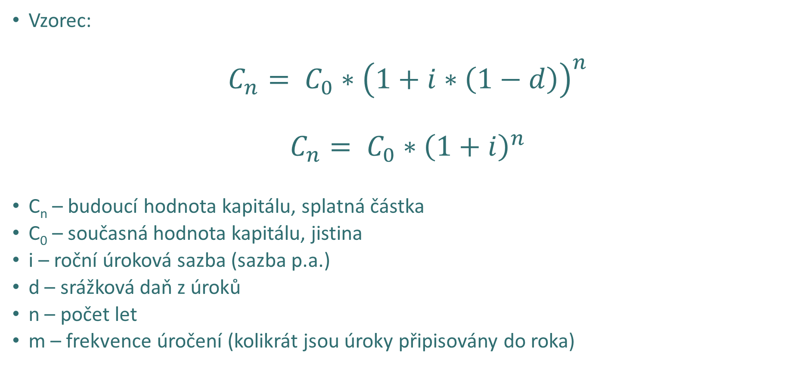
Složené úročení polhůtní
Vzorec:
$$C_{n}= C_{0}∗{\left(1+i∗\left(1−d\right)\right)}^{n}$$
$$C_{n}= C_{0}∗{\left(1+i\right)}^{n}$$
C_{n} – budoucí hodnota kapitálu, splatná částka
C₀ – současná hodnota kapitálu, jistina
i – roční úroková sazba (sazba p.a.)
d – srážková daň z úroků
n – počet let
m – frekvence úročení (kolikrát jsou úroky připisovány do roka)
Notes:
V příklade, pokud není uvedeno jinak, předpokládáme:
d = 0 (neuvažujeme srážkovou daň)
m = 1 (uvažujeme roční připisování úroků)

Slide 4
Řešený příklad 1
Na účet úročený 3 % p.a. dnes vložíte 10 000 Kč. Jakou sumou budete disponovat za tři roky?

Slide 5
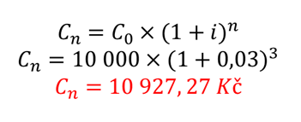
Řešený příklad 1
Na účet úročený 3 % p.a. dnes vložíte 10 000 Kč. Jakou sumou budete disponovat za tři roky?
Za tři roky budeme disponovat částkou 10 927,27 Kč

Slide 6
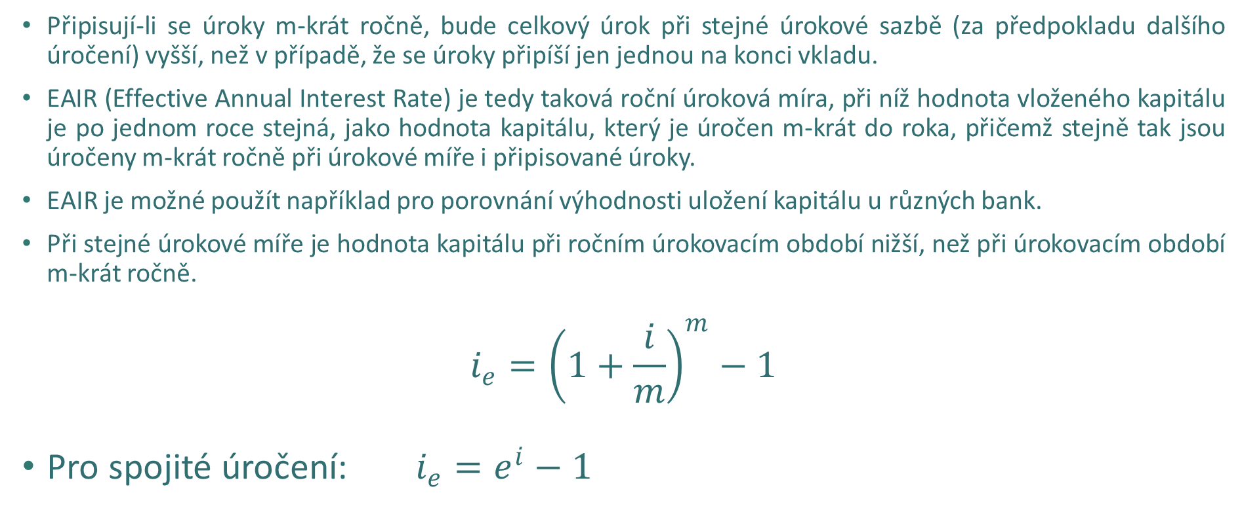
Efektivní úroková míra
Připisují-li se úroky m-krát ročně, bude celkový úrok při stejné úrokové sazbě (za předpokladu dalšího úročení) vyšší, než v případě, že se úroky připíší jen jednou na konci vkladu.
EAIR (Effective Annual Interest Rate) je tedy taková roční úroková míra, při níž hodnota vloženého kapitálu je po jednom roce stejná, jako hodnota kapitálu, který je úročen m-krát do roka, přičemž stejně tak jsou úročeny m-krát ročně při úrokové míře i připisované úroky.
EAIR je možné použít například pro porovnání výhodnosti uložení kapitálu u různých bank.
Při stejné úrokové míře je hodnota kapitálu při ročním úrokovacím období nižší, než při úrokovacím období m-krát ročně.
$$i_{e}={\left(1+\frac{i}{m}\right)}^{m}−1$$
Pro spojité úročení: $i_{e}=e^{i}−1$

Slide 7

Področní složené úročení
Je-li úrokovací období kratší než 1 rok
Vzorec:
$$C_{n}= C_{0}∗{\left(1+\frac{i∗\left(1−d\right)}{m}\right)}^{n∗m}$$
$$C_{n}= C_{0}∗{\left(1+\frac{i}{m}\right)}^{n∗m}$$
$$C_{n}= C_{0}∗{\left(1+\frac{i}{EAIR}\right)}^{n}$$
C_{n} – budoucí hodnota kapitálu, splatná částka
C₀ – současná hodnota kapitálu, jistina
i – roční úroková sazba (sazba p.a.)
d – srážková daň z úroků
n – počet let
m – frekvence úročení (kolikrát jsou úroky připisovány do roka)
Notes:
V příklade, pokud není uvedeno jinak, předpokládáme:
d = 0 (neuvažujeme srážkovou daň)
m = 1 (uvažujeme roční připisování úroků)

Slide 8
Řešený příklad 2
Jakou úrokovou sazbou by musel být úročen běžný účet v bance A s připisováním úroků jednou za rok, aby se vyrovnal běžnému účtu v bance B s měsíčním připisováním úroků a úrokovou sazbou 12 % p.a.?
Složené úročení

Slide 9
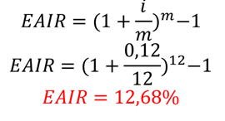
Řešený příklad 2
Jakou úrokovou sazbou by musel být úročen běžný účet v bance A s připisováním úroků jednou za rok, aby se vyrovnal běžnému účtu v bance B s měsíčním připisováním úroků a úrokovou sazbou 12 % p.a.?
Běžný účet v bance A by musel být úročen úrokovou sazbou ve výši 12,68 % p.a.
Složené úročení

Slide 10
1. Dnes jsme si do banky na nově otevřený účet uložili částku 110 000 Kč. Kolik Kč budeme mít za 4 roky při složeném úročení polhůtním, úroková sazba činí 2,4 % p.a. s ročním úročením?

Slide 11
2. Uložili jsme částku 110 000 Kč. Jak vysoký bude kapitál za 4 roky při složeném úročení polhůtním, jestliže úroková sazba činí 2,4 % p.a. se čtvrtletním úročením?

Slide 12
3. Za 5 let máme zaplatit částku 5 000 Kč. Když budeme chtít vyrovnat dlužnou částku dnes, jakou částku zaplatíme při úrokové sazbě 5 % p.a.?

Slide 13
4. Za 7 let máme zaplatit částku 9 000 Kč. Počítáme s tím, že dlužnou částku můžeme zaplatit částečně i během dané doby. Zaplatíme tedy 3 000 Kč za rok, 2 500 Kč za 2 roky, 500 Kč za 3 roky a zbytek na konci 7. roku. Kolik bude činit tento zbytek při úrokové sazbě 7 % p.a. s ročním úročením?

Slide 14
5. Na dvouletý terminovaný vklad u České spořitelny jste uložili 10 000 Kč. Úroky jsou připisovány pololetně. Kolik si budete moci vybrat za dva roky, pokud úroková sazba na tento vklad je 4 % a daň z úroků je 15 %?

Slide 15
6. Při jaké úrokové sazbě se čtvrtletním připisování úroků se nám za dobu 5 let zúročí částka 50 000 EUR na 70 000 EUR?

Slide 16
7. Při jaké úrokové sazbě se zdvojnásobí uložený kapitál za 5 let při ročním připisování úroků?

Slide 17
8. Podnikatel dluží bance 200 000 Kč splatných za rok a 300 000 Kč splatných za 2 roky. Disponuje dostatečným obnosem, který není schopen lépe investovat, proto okamžitě vyrovná dluh. Kolik zaplatí, jestliže banka účtuje 15 % úrokovou sazbu s půlročním úročením a dovoluje předčasně splácet bez sankcí?

Slide 18
9. Jakou roční míru výnosu dosáhne klient, jestliže uložil na počátku roku částku 100 000 Kč na šestiměsíční terminovaný vklad při úrokové sazbě 10 % p.a. a v polovině roku kapitál včetně vyplacených úroků znovu okamžitě uložil na šestiměsíční terminovaný vklad při úrokové sazbě 12 % p.a.?
  Úroky z vkladů nejsou daněny.
  Úroky z vkladů podléhají srážkové dani 15 %.

Slide 19
10. Osoba si půjčila 50 000 Kč. Dluh má splatit formou dvou stejných splátek za rok a za dva roky. Jaká je velikost splátek při úrokové sazbě 6 % p.a. a ročním připisováním úroků?

Slide 20
11. Vklad ve výši 2 000 000 Kč vzrostl za dva roky na částku 2 290 000 Kč po zdanění. Úroky byly připisovány jednou ročně, ponechány na účtu a dále spolu se vkladem úročeny. Srážková daň byla ve výši 15 %. Jakou sazbou je vklad úročen?

Slide 21
12. Uložená částka 90 000 Kč se za 2 roky zhodnotila na částku 100 000 Kč. Jakou nám banka stanovila roční úrokovou sazbu, jestliže byla srážena při připisování daň z úroků ve výši 15 % a předpokládáme pololetní připisování úroků?

Slide 22
Samostatný příklad
Vdovec odkázal 5 milionů Kč synovi, dceři a dvěma synovcům. V plnoletosti syn a dcera dostanou stejný podíl, synovci půl podílu. Kolik dostanou, pokud synovi je 15 let, dceři 12 a synovcům je 16 a 19 let? Účet je úročený úrokovou sazbou 6 % p.a. s pololetním úročením.

Slide 23
Děkuji za pozornost a přeji pěkný den ☺

